Slide 1
GB21455-2019 房间空气调节器能效限定值及能效等级 国家标准介绍
成建宏 中国标准化研究院
2020.4.15

Slide 2
一、标准修订工作简况
列入国家质检总局2018年标准制修订计划
计划号：20183259-Q-469
时间节点
颁布：2019.12.31
实施：2020.7.1
销售（已进市场）：2021.7.1
GB 12021.3-2010 房间空气调节器能效限定值及能效等级
（第四次实施中）
GB 21455-2013
转速可控型房间空气调节器能效限定值及能效等级
（第二次实施中）
GB21455-2019
房间空气调节器能效限定值及能效等级

Slide 3
参加国家标准研究及起草工作的单位
企业、科研、测试认证机构等：中国标准化研究院，珠海格力电器股份有限公司，北京工业大学，广东美的制冷设备有限公司，青岛海尔空调器有限总公司，上海交通大学，上海日立电器有限公司，华南理工大学，艾默生环境优化技术（苏州）有限公司，国际铜业协会（中国），浙江三花智能控制股份有限公司，中国家用电器研究院，合肥通用机械研究院，大金（中国）投资有限公司，四川长虹空调有限公司，上海三菱电机•上菱空调机电器有限公司，沈阳华润三洋压缩机有限公司，威凯测试技术有限公司，广州松下空调器有限公司，西安庆安制冷设备股份有限公司，广东美芝制冷设备有限公司，珠海凌达压缩机有限公司，大连三洋压缩机有限公司，海信科龙电器股份有限公司，松下万宝（广州）压缩机有限公司，广东志高空调有限公司，TCL集团股份有限公司空调事业部、三菱电机（广州）压缩机有限公司等
指导委员会
国际专家组

Slide 4
二、修订背景与原则
指导思想
《“十三五”节能减排综合工作方案》
国务院办公厅关于加强节能标准化工作的意见（国办发〔2015〕16号）等
《绿色高效制冷修订方案》
原则
标准精简
节能环保
高质量发展
国际化
应对气候变化

Slide 5


国际责任与义务
1）联合国气候变化专业委员会《全球升温1.5ºC特别报告》
2）气候变化
《巴黎气候协议》
《基加利修正案》
3）国际的期望及责任

Slide 6
三、主要内容与技术要求
3.1 范围
适用于
额定制冷量在14000W及以下、气候类型为T1、风冷型房间空调器
低环境温度空气源热泵热风机（新增）
不适用于
移动式空调器
多联式空调机组
风管送风式空调（热泵）机组

Slide 7
3.2 国内外标准
ISO 5151:2010，Non-ducted air conditioners & heat pumps - Testing & rating for performance
欧盟、美国节能法规
GB/T 7725-2004 房间空气调节器
GB/T 35758-2017 家用电器待机功率测量方法
JB/T 13573-2018 低环境温度空气源热泵热风机

Slide 8
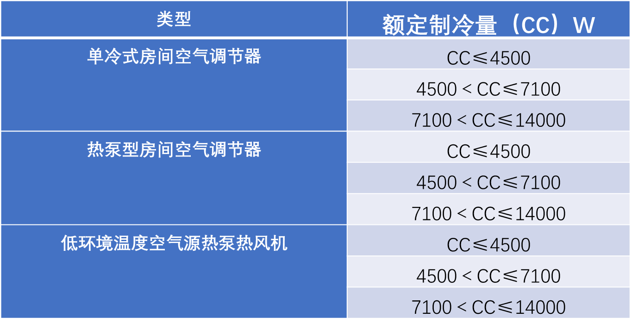
3.3 产品类别的划分
结构
应用环境
制冷量
产品类别的划分

Slide 9
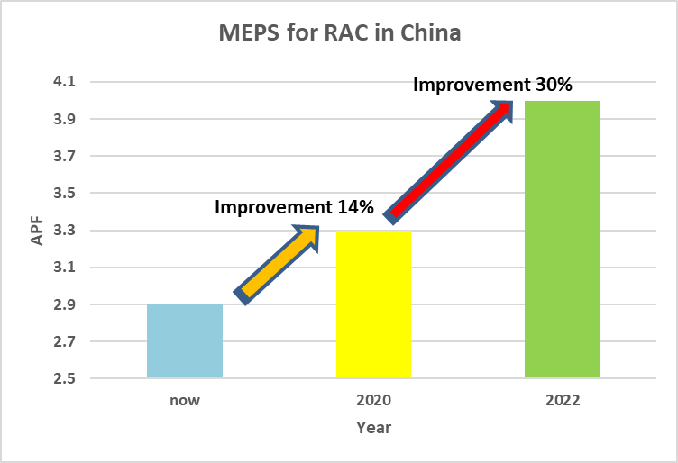
3.4 能效要求
热泵型房间空气调节器能效等级指标值
额定制冷量（CC） W | 全年能源消耗效率(APF) （W·h）/（W·h）
 | 能效等级
 | 1级 | 2级 | 3级 | 4级 | 5级
CC ≤ 4500 | 5.00 | 4.50 | 4.00 | 3.50 | 3.30
4500 < CC ≤ 7100 | 4.50 | 4.00 | 3.50 | 3.30 | 3.20
7100 < CC ≤ 14000 | 4.20 | 3.70 | 3.30 | 3.20 | 3.10
单冷式房间空气调节器能效等级指标值
额定制冷量（CC）W | 制冷季节能源消耗效率(SEER) （W·h）/（W·h）
 | 能效等级
 | 1级 | 2级 | 3级 | 4级 | 5级
CC≤4500 | 5.80 | 5.40 | 5.00 | 3.90 | 3.70
4500＜CC≤7100 | 5.50 | 5.10 | 4.40 | 3.80 | 3.60
7100＜CC≤14000 | 5.20 | 4.70 | 4.00 | 3.70 | 3.50
低环境温度空气源热泵热风机能效等级指标值
名义制热量（HC） W | 制热季节性能系数（HSPF） （W·h）/（W·h）
 | 能效等级
 | 1级 | 2级 | 3级
HC ≤ 4500 | 3.40 | 3.20 | 3.00
4500 < HC ≤ 7100 | 3.30 | 3.10 | 2.90
7100 < HC ≤ 14000 | 3.20 | 3.00 | 2.80

Slide 10
待机功率
额定制冷量为4500W及以下的产品，不带有传感器、WIFI、蓝牙等通讯协议的产品（或这些功能在测试时可以关闭的，测试关闭这些功能后的产品）其待机功率不大于3W
额定制冷量为4500W及以下的产品，带有传感器、WIFI、蓝牙等通讯协议的产品待机功率不大于15W

Slide 11
电辅助加热
采用电辅助加热的产品，应能够实现手动开、闭电辅助加热系统，同时应在明显位置安装有表达电辅助加热系统工作状态的显示器
对于房间空气调节器产品，在室外侧干球温度低于0℃的情况下，允许采用电辅助加热直接加热室内空气作为送入室内制热量的一部分
对于低环境温度空气源热泵热风机，在室外侧干球温度低于-20℃的情况下，在电辅助加热开启状态时允许电辅助加热系统启动

Slide 12
3.5 试验方法
房间空气调节器
按照附录A、GB7725的相关规定执行
低环境温度空气源热泵热风机
按照JB/T13573 -2018的相关规定执行
制热的各温度的发生时间按照JB/T13573 -2018表D.2

Slide 13
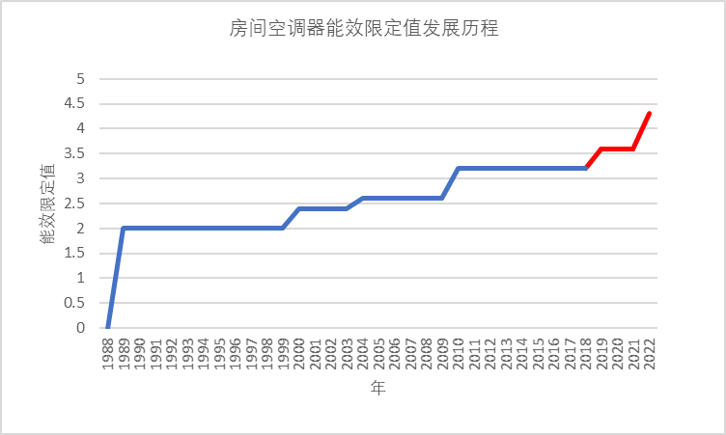
四、标准的实施
机遇与挑战
提升幅度历次最大
加速技术升级
产量大国向技术强国转化
节能环保贡献量达到世界领先
供应链面临巨大压力
短期内市场库存的消化
疫情的冲击

Slide 14
与当前国内政策市场匹配性
1） 政策落实
《“十三五”节能减排综合工作方案》
《绿色产业指导目录（2019年版）》
《绿色高效制冷行动方案》
《绿色生活创建行动总体方案》，等
2） 目标
生产消费大国→技术强国
市场结构：定频→变频
核心竞争力
3) 标准化要求
国务院办公厅关于加强节能标准化工作的意见（国办发〔2015〕16号）
国际化
标准合并
服务于节能环保

Slide 15
实施框架
全环节：
政策、标准
供给、消费、改造
金融、商业模式
监督
抽查
信息公布
宣传、公众意识
国际合作
全产业链：
评价指标：量化
供给
销售

Slide 16
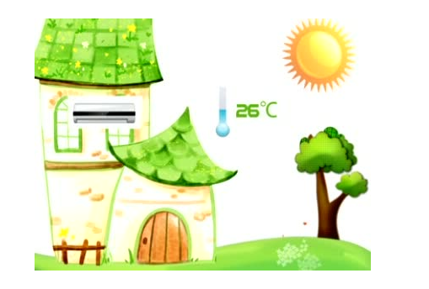
新变化
市场
消费能力
销售渠道
健康概念
疫情影响
除菌与净化功能

Slide 17
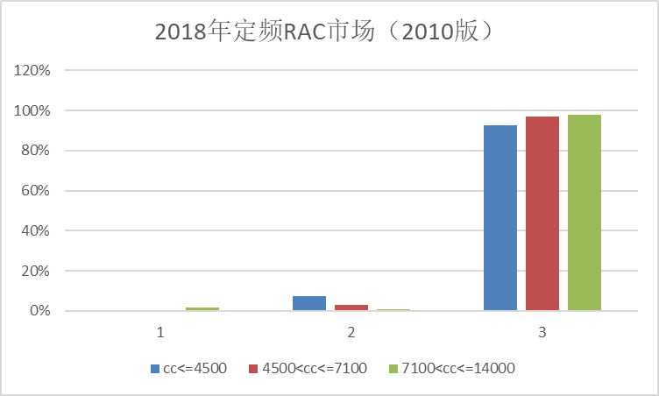
标准实施节能效果预测
变频化
高质量化
国际化
高淘汰率
定频99%
变频70%
大节能量：预计年节电量达110亿kWh以上
淘汰产品

Slide 18
谢谢！
Email：chengjh@cnis.ac.cn

